Slide 1



पाठ 9 चतुराई और विनम्रता
लिखित प्रश्नोत्तर
CLASS: IV
SESSION NO : 15
SUBJECT : (HINDI)
CHAPTER NUMBER: 9
TOPIC: चतुराई और विनम्रता
SUB TOPIC: लिखित प्रश्नोत्तर

Slide 2
शिक्षण उद्देश्य
शब्द भंडार वृद्धि करना ।
रचनात्मक शक्ति का विकास करना।
पाठ संबंधित विषयवस्तु लिखित प्रश्नोत्तर की जानकारी लेना।

Slide 3

पाठ 9

Slide 4
२. निम्नलिखित प्रश्नों के उत्तर लिखिए
क) टिहरी ने अपने पति से क्या कहा ?
उ.- टिटहरी ने अपने पति से कहा कि आप कोई सुरक्षित स्थान खोजिए, जहाँ पर में अंडे दे सकूँ।
ख) समुद्र क्या फैसला किया ?
उ- समुद्र ने टिटहरी के पति को सबक सिखाने का फैसला किया।
ग) सभी पक्षियों ने आपस में चर्चा क्यों की?
उ. जब टिटहरी की पति ने समुद्र को सबक सिखाने की बात कही तब सभी पक्षियों ने आपस में चर्चाकी।

Slide 5
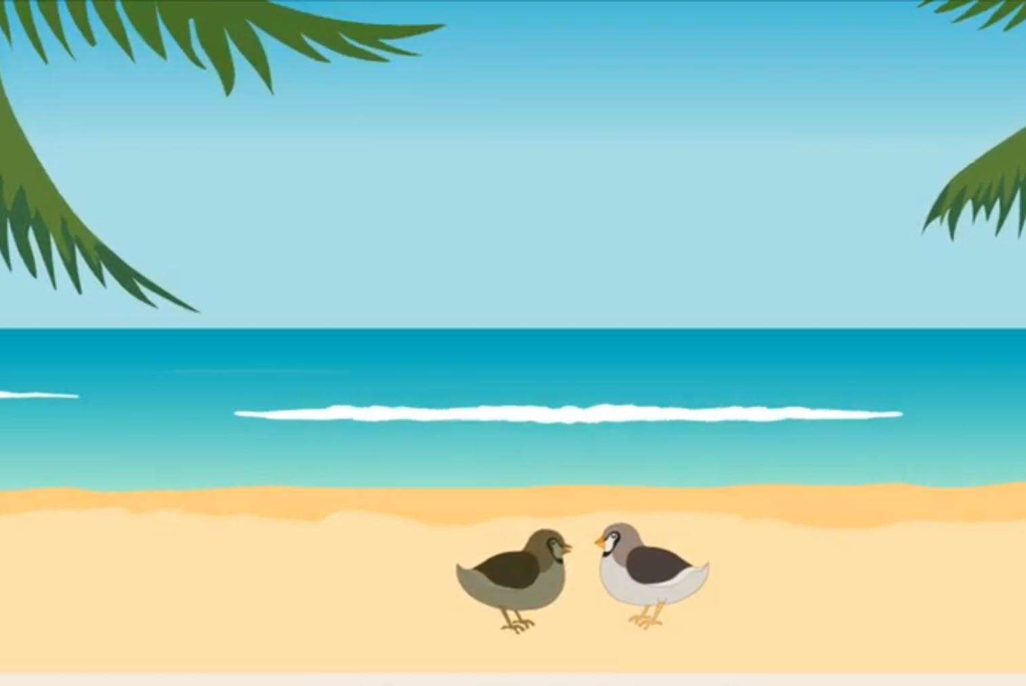
घ)मोर ने समुद्र से क्या कहा?
उ- मोर ने समुद्र से कहा कि हम पक्षियों में समुद्र का पानी सुखाने शक्ति नहीं है। हमें अपने राजा गरुड़ से मदद मांगनी चाहिए।
ड.) समुद्र किससे प्रभावित हुआ ?
उ- समुद्र गरूड़ की नम्रता प्रभावित हुआ।

Slide 6
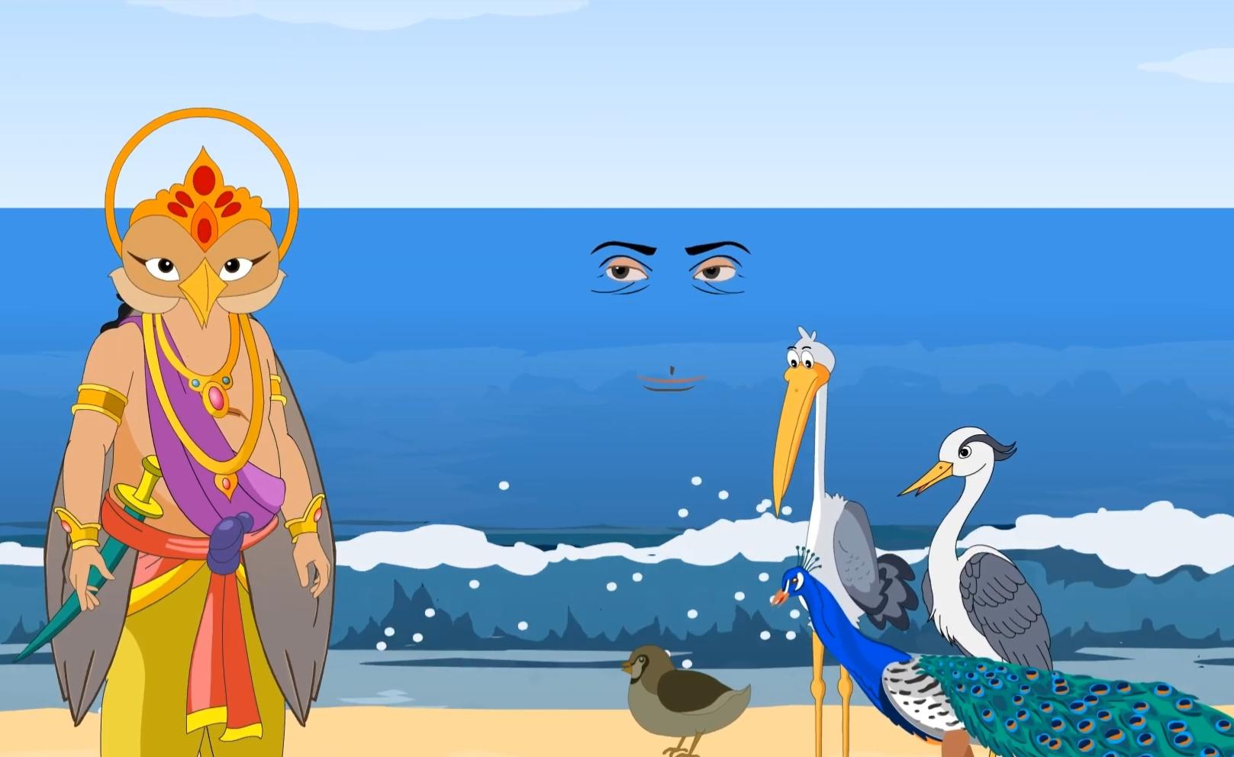
३. निम्नलिखित प्रश्नों के उत्तर विस्तार पूर्वक लिखिए।
क) गायब अड़ों को खोजने के लिए टिटहरी ने पहले क्या योजना बनाई? उसमें बदलाब क्यों किया?
उ-गायब अड़ों को खोजने के लिए टिटहरी ने पहला योयना बनाई और अपनी पति से कहा कि आप अकेले ही समुद्र से बदला मत लो। छोटी सी चोंच से विशाल समुद्र को सुखाया नहीं जा सकता आप अपने दूसरे पक्षियों को भी साथ ले लो। बाद में उस योजना बदलाव किया क्योंकि सभी पक्षियों ने आपस में चर्चा किए और राजा गरूड की मदद माँगे।

Slide 7
ख) पक्षी राज गरूड़ ने समुद्र की प्रशंसा क्यों की?
उ- पक्षीराज गरुड़ को पता था कि क्रोध और अहंकार से किसी को जीता नहीं जा सकता। अंहकार से शत्रु बनजाते हैं। मधुरवाणी से दूसरों को प्रसन्नता मिलती है। इसलिए पक्षी राज गरुड़ ने बड़ी चतुराईऔर नम्रता से समुद्र की प्रशंसा की।

Slide 8
गृहकार्य
जंगल में रहने वाले जंतुओं के नाम संग्रह करें और उनमें से किन्हीं दो की एक - एक विशेषताएँ अपनी कॉपी में लिखें ।

Slide 9
शिक्षण प्रतिफल
बच्चे विषय वस्तु लिखित प्रश्नोत्तर की जानकारी लिये।

Slide 10
THANKING YOU
ODM EDUCATIONAL GROUP

